Slide 1

Orquestación BPM con Bonita Studio y su Formulario Externo sobre una Arquitectura RESTful en Java: Sistema EurekaBank
Integrantes: Reyes Ariel
Villarreal Anthony
NRC: 30742
FECHA: 14/07/2026
ING: CAMPAÑA MAURICIO
1

Slide 2

INTRODUCCIÓN
OBJETIVO
DESCRIPCIÓN DEL TALLER
DESARROLLO
CONCLUSIONES
RECOMENDACIONES
BIBLIOGRAFÍA
2

Slide 3
INTRODUCCIÓN
INTRODUCCIÓN
OBJETIVO
DESCRIPCIÓN DEL TALLER
DESARROLLO
CONCLUSIONES
RECOMENDACIONES
BIBLIOGRAFÍA
La automatización de procesos de negocio (BPM) permite modelar y ejecutar formalmente un flujo operativo, exponiendo un formulario externo como punto de entrada controlado en lugar de invocar directamente un servicio REST.
Esta práctica aborda la construcción integral del orquestador BPM del sistema EurekaBank sobre Bonita Studio: el modelado de cuatro procesos bancarios, sus formularios externos en UI Designer y un cliente Java que los dispara mediante la API REST de Bonita.

Slide 4
OBJETIVO
INTRODUCCIÓN
OBJETIVO
DESCRIPCIÓN DEL TALLER
DESARROLLO
CONCLUSIONES
RECOMENDACIONES
BIBLIOGRAFÍA
Modelado en Bonita Studio
Modelar en Bonita Studio Community Edition los cuatro procesos bancarios (ConsultarSaldo, Retirar, Depositar, Transferir) mediante conectores REST nativos hacia el núcleo EurekaBank.
Formulario Externo
Diseñar en Bonita UI Designer los formularios externos que muestran el resultado real de cada operación, publicados en Bonita User Application (Bonita Portal).
Cliente Java
Implementar un cliente de consola en Java (BonitaRestClient) que se autentique y dispare instancias de los cuatro procesos mediante la API REST de Bonita Engine.

Slide 5
DESCRIPCIÓN DEL PROYECTO
INTRODUCCIÓN
OBJETIVO
DESCRIPCIÓN DEL TALLER
DESARROLLO
CONCLUSIONES
RECOMENDACIONES
BIBLIOGRAFÍA
Fase 1: Instalación de Bonita Studio y creación del proyecto Eurekabank.
Fase 2: Modelado de los cuatro procesos bancarios con conectores REST.
Fase 3: Diseño del formulario externo en Bonita UI Designer.
Fase 4: Pruebas de extremo a extremo y cliente Java BonitaRestClient.

Slide 6
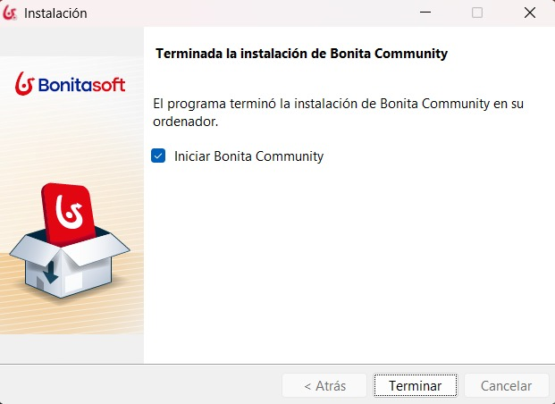
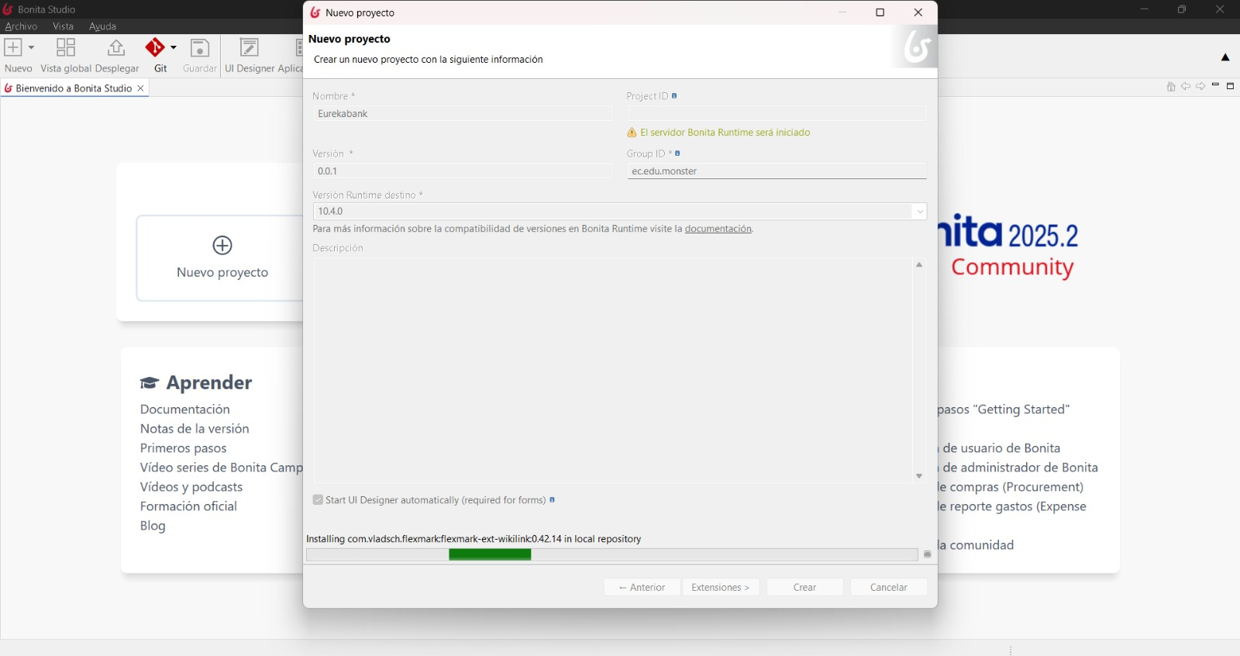
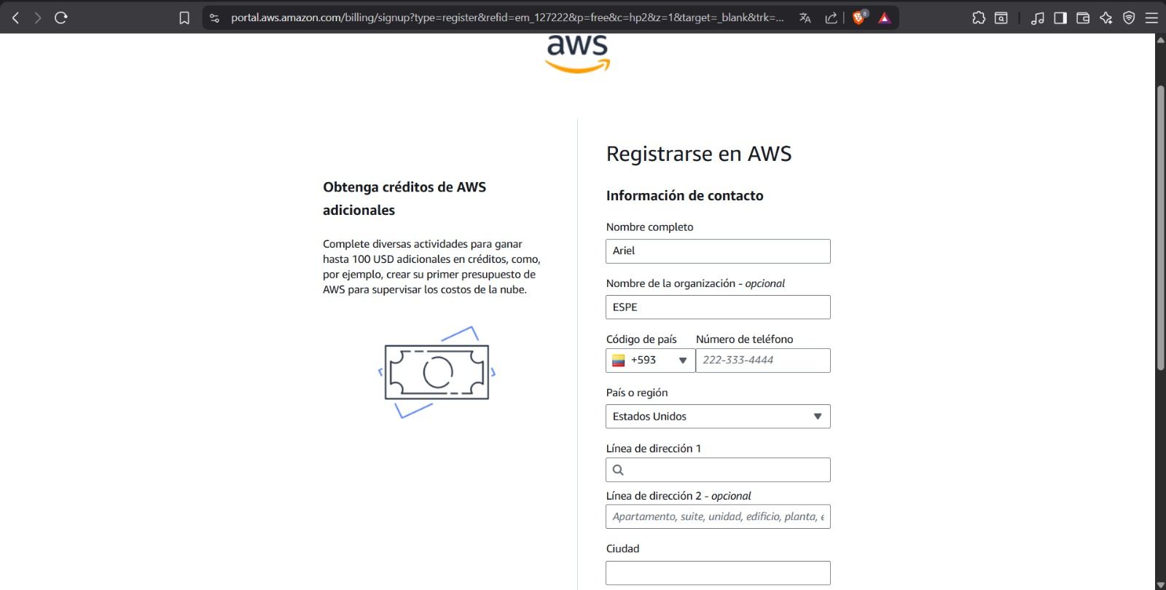
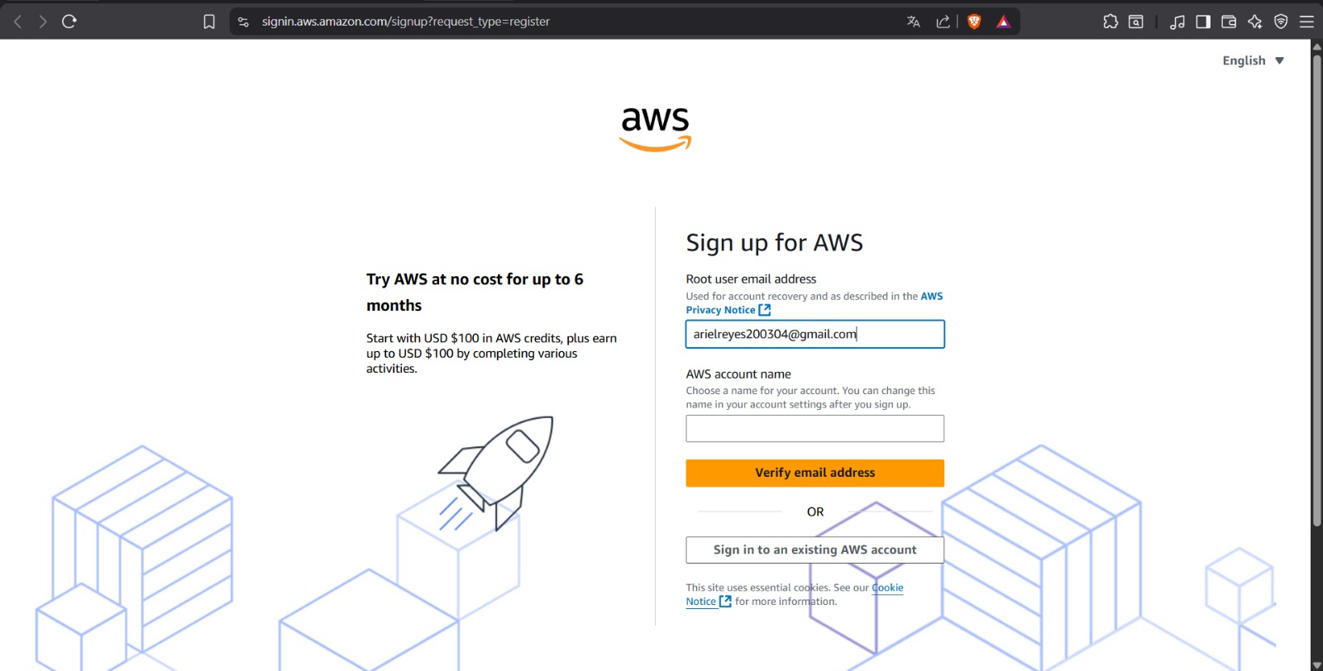
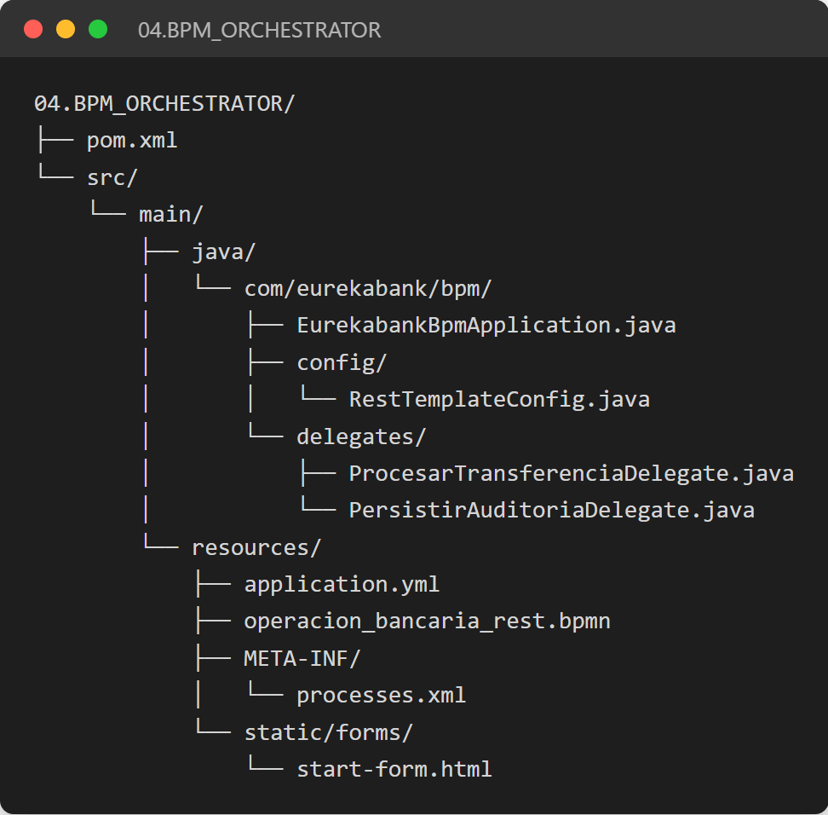
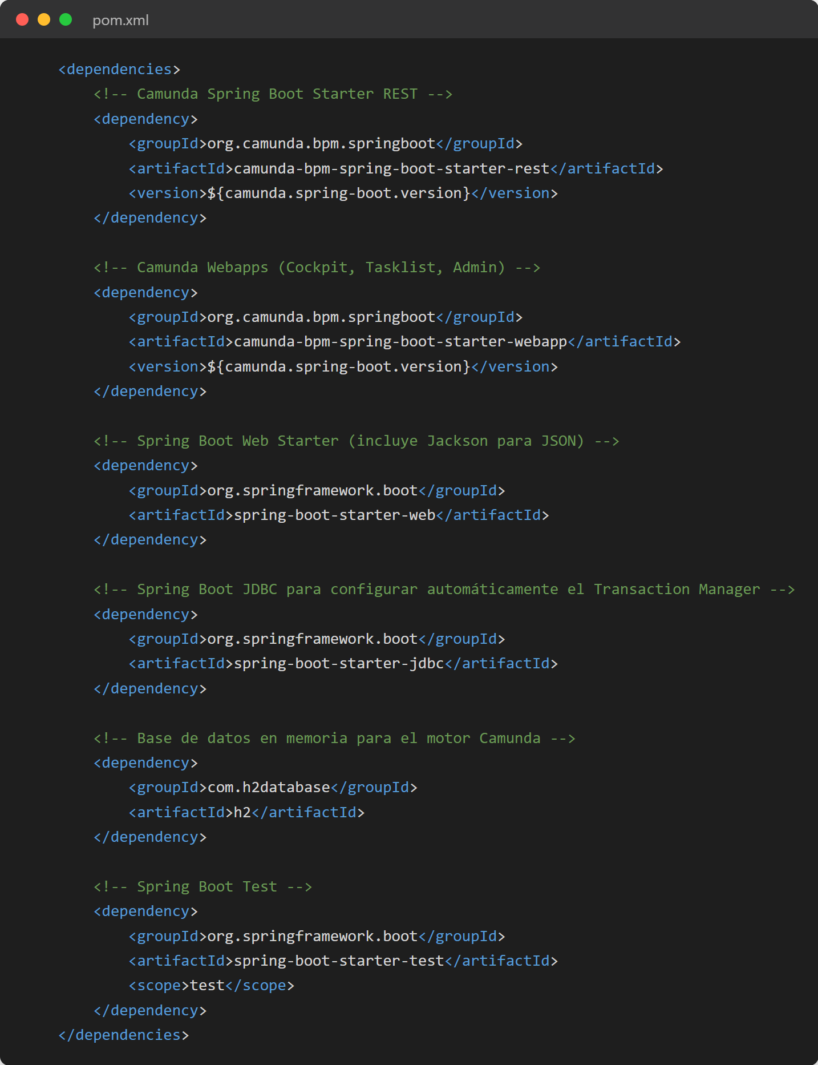
DESARROLLO
INTRODUCCIÓN
OBJETIVO
DESCRIPCIÓN DEL TALLER
DESARROLLO
CONCLUSIONES
RECOMENDACIONES
BIBLIOGRAFÍA
Instalación de Bonita Studio
Instalación y Creación del Proyecto
Creación del Proyecto Eurekabank

Slide 7
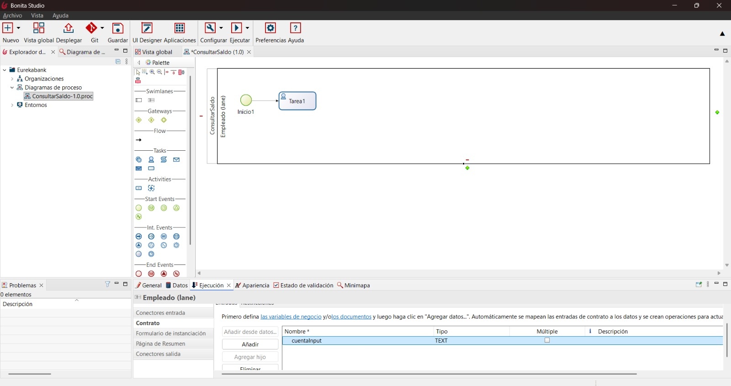
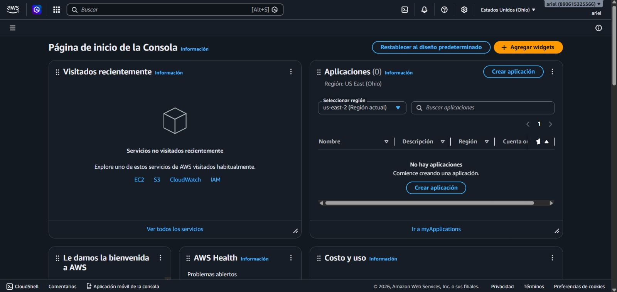
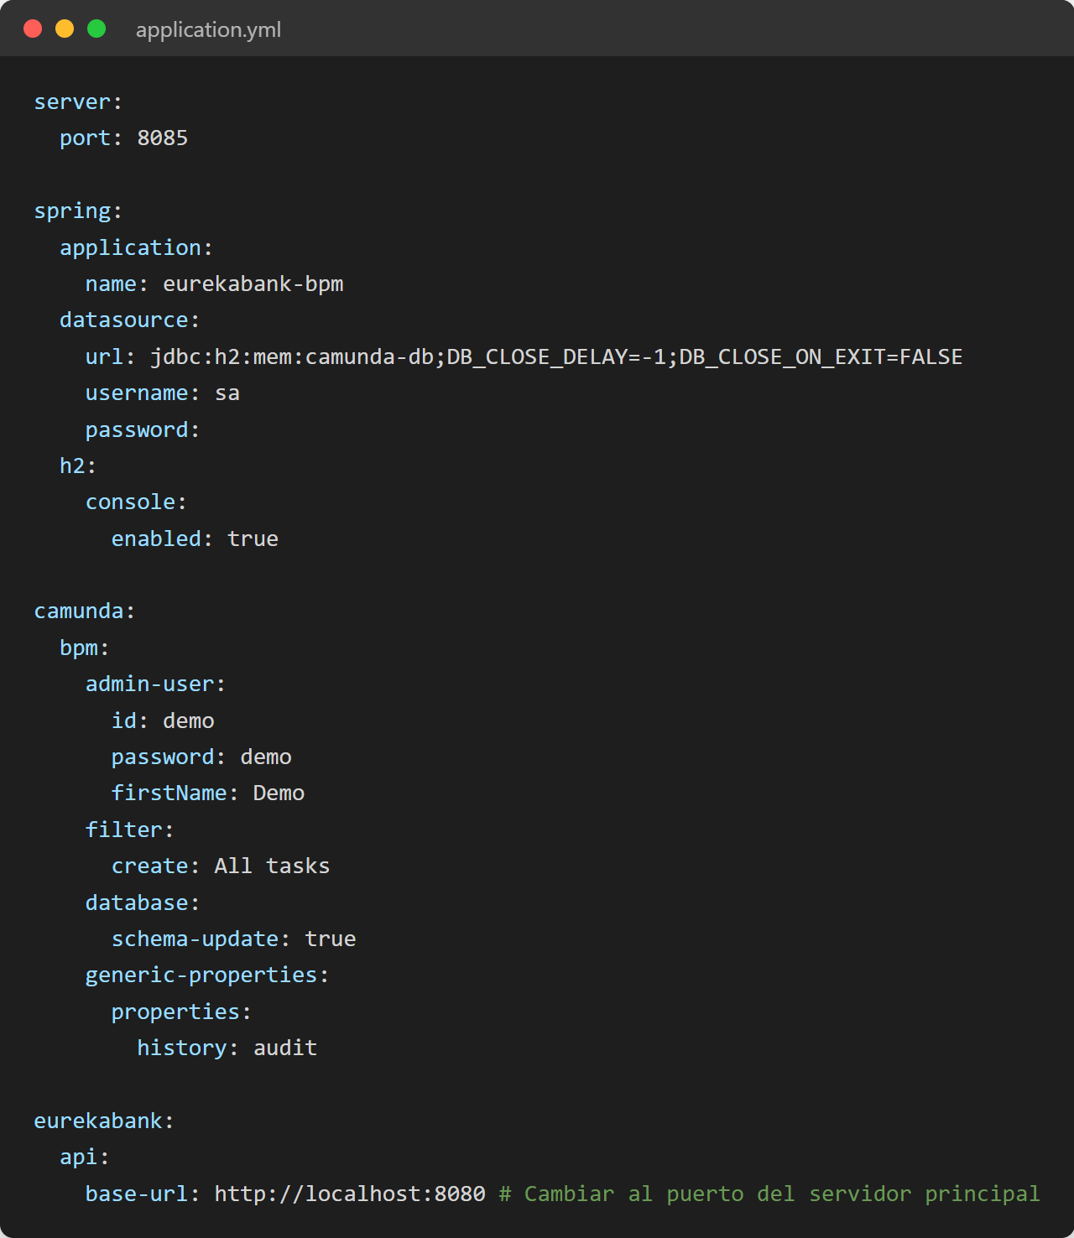
DESARROLLO
INTRODUCCIÓN
OBJETIVO
DESCRIPCIÓN DEL TALLER
DESARROLLO
CONCLUSIONES
RECOMENDACIONES
BIBLIOGRAFÍA
Contrato de Entrada cuentaInput
Proceso ConsultarSaldo (Pool y Contrato)

Slide 8
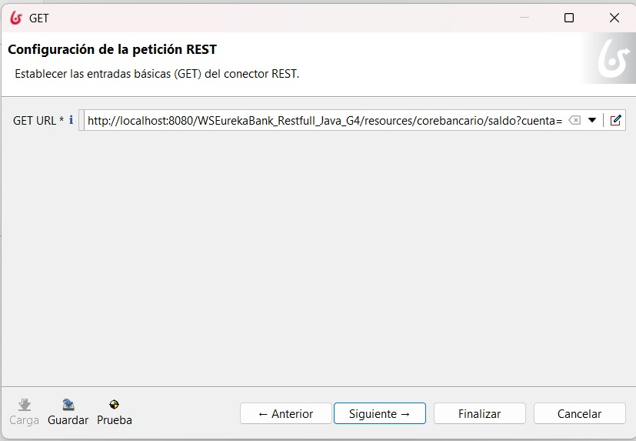
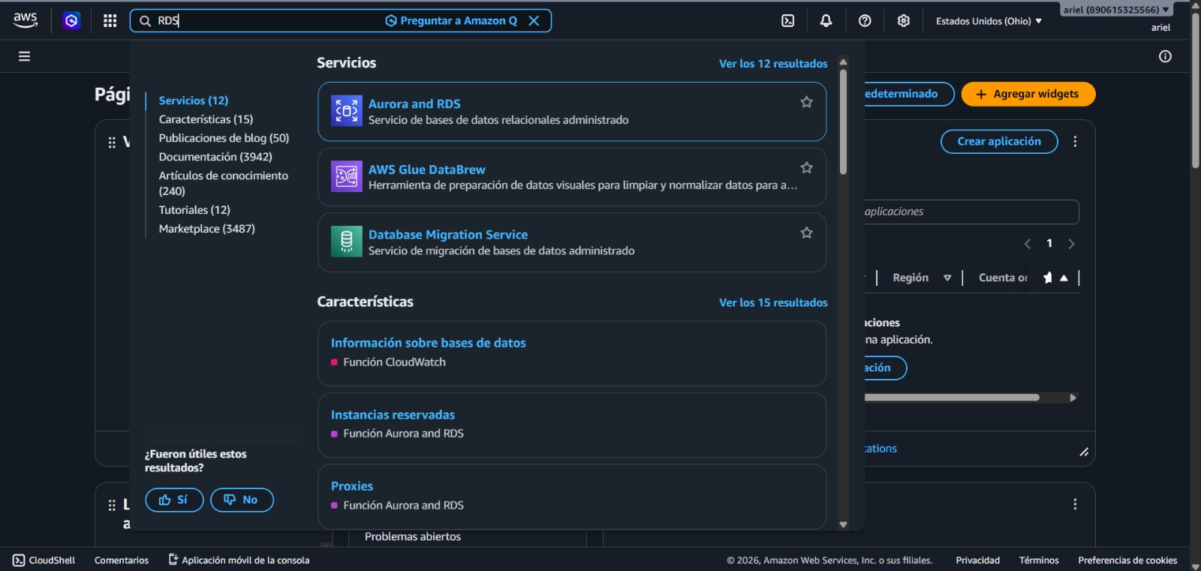
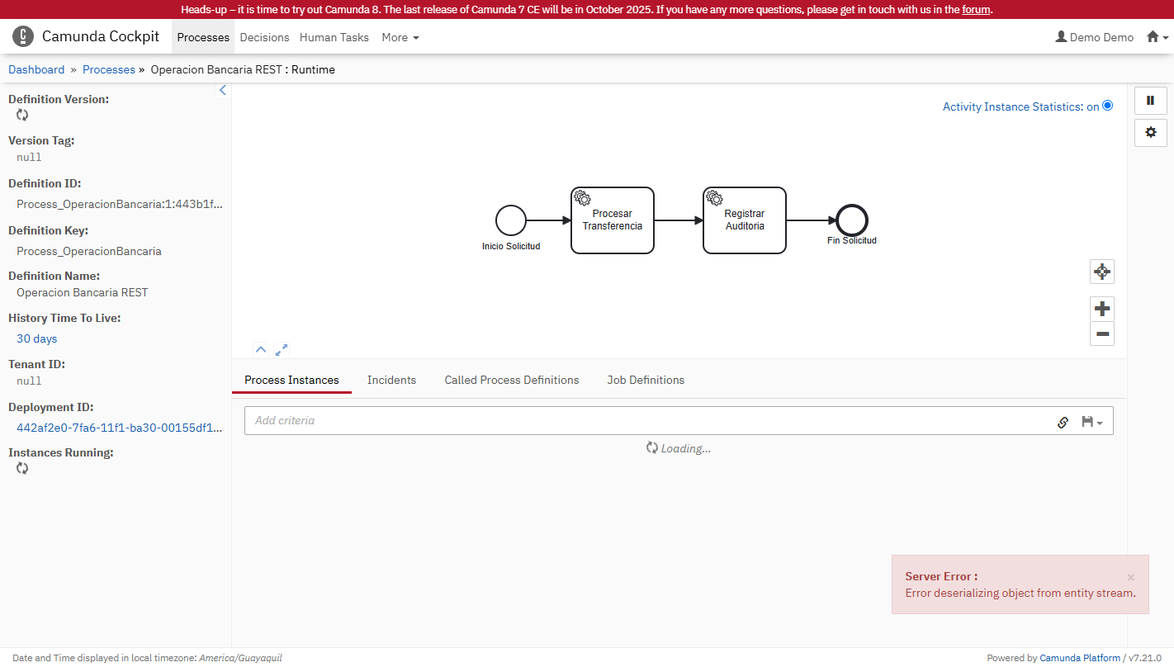
DESARROLLO
INTRODUCCIÓN
OBJETIVO
DESCRIPCIÓN DEL TALLER
DESARROLLO
CONCLUSIONES
RECOMENDACIONES
BIBLIOGRAFÍA
getSaldoREST → Núcleo Bancario
Configuración del Conector REST GET

Slide 9
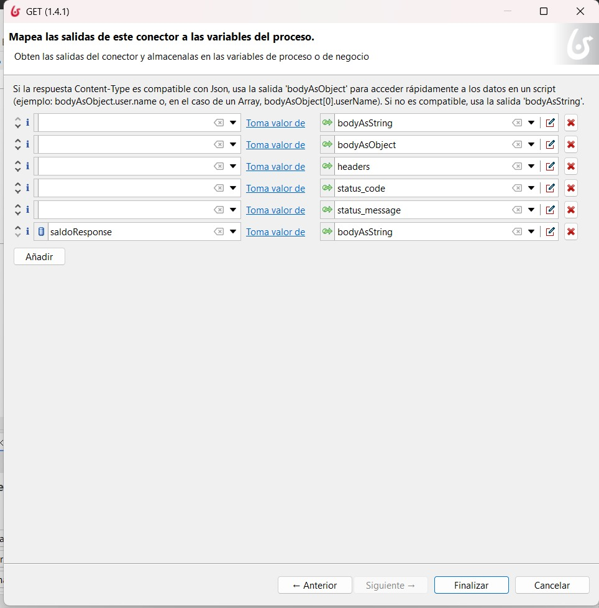
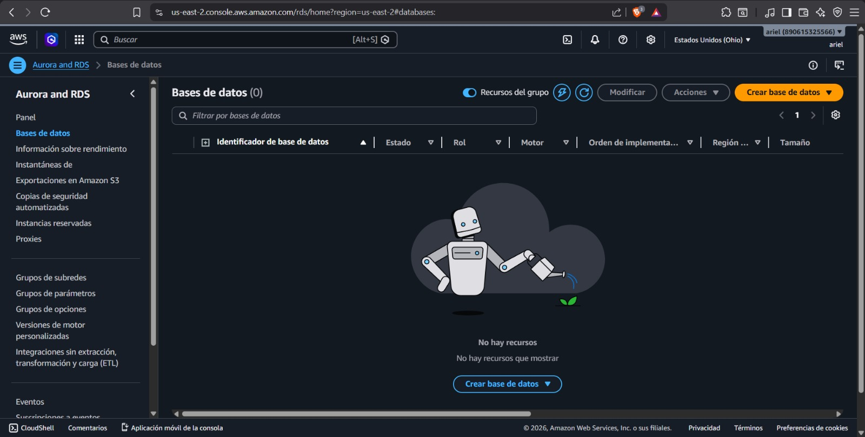
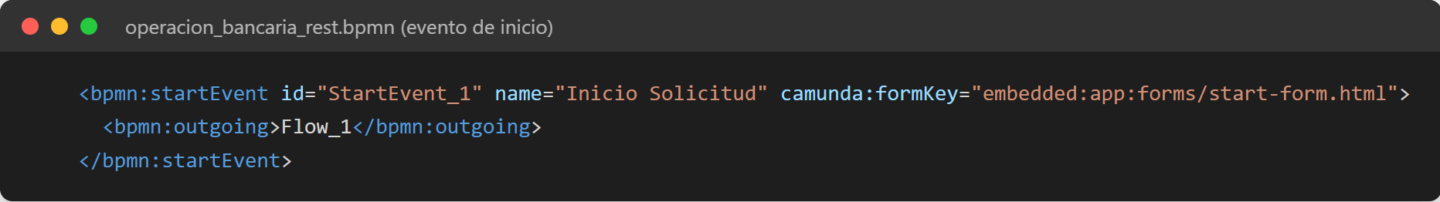
DESARROLLO
INTRODUCCIÓN
OBJETIVO
DESCRIPCIÓN DEL TALLER
DESARROLLO
CONCLUSIONES
RECOMENDACIONES
BIBLIOGRAFÍA
bodyAsString → saldoResponse
Cabeceras y Mapeo de la Respuesta

Slide 10
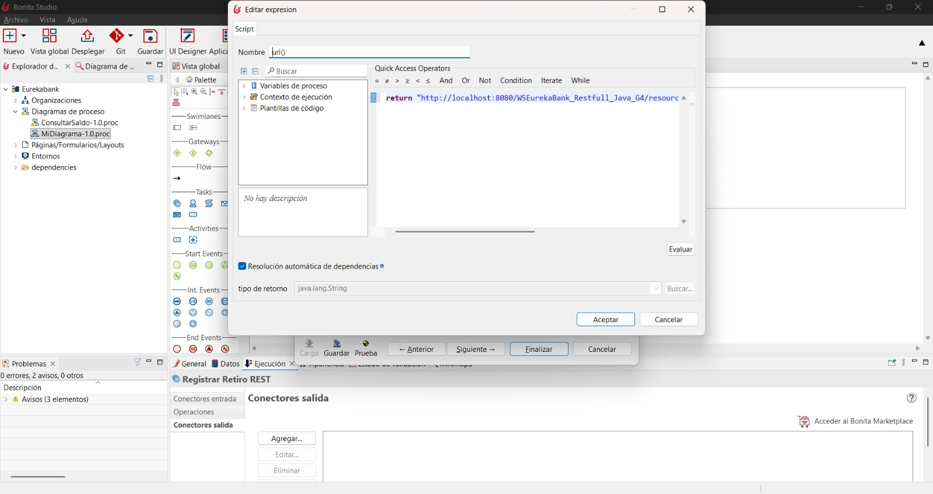
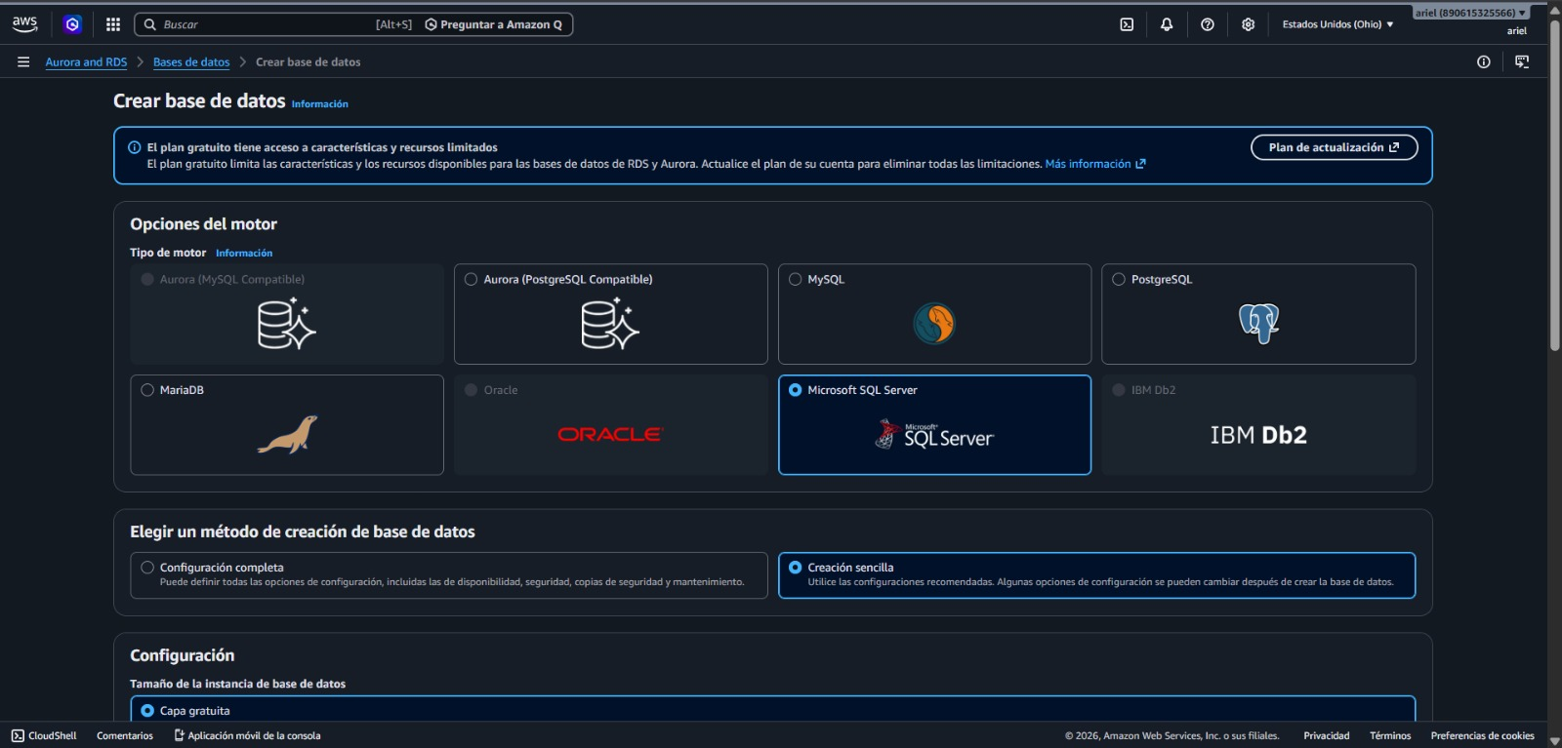
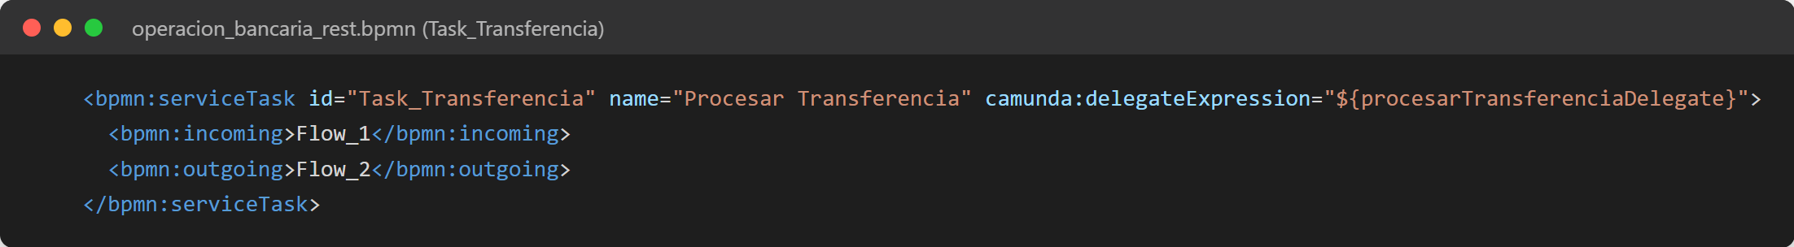
DESARROLLO
INTRODUCCIÓN
OBJETIVO
DESCRIPCIÓN DEL TALLER
DESARROLLO
CONCLUSIONES
RECOMENDACIONES
BIBLIOGRAFÍA
Réplica del Patrón REST POST
Procesos Retirar, Depositar y Transferir

Slide 11
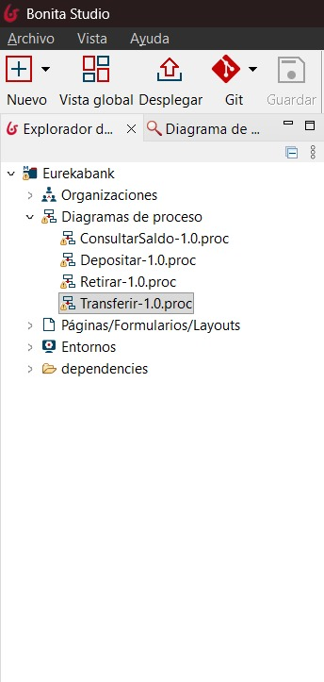
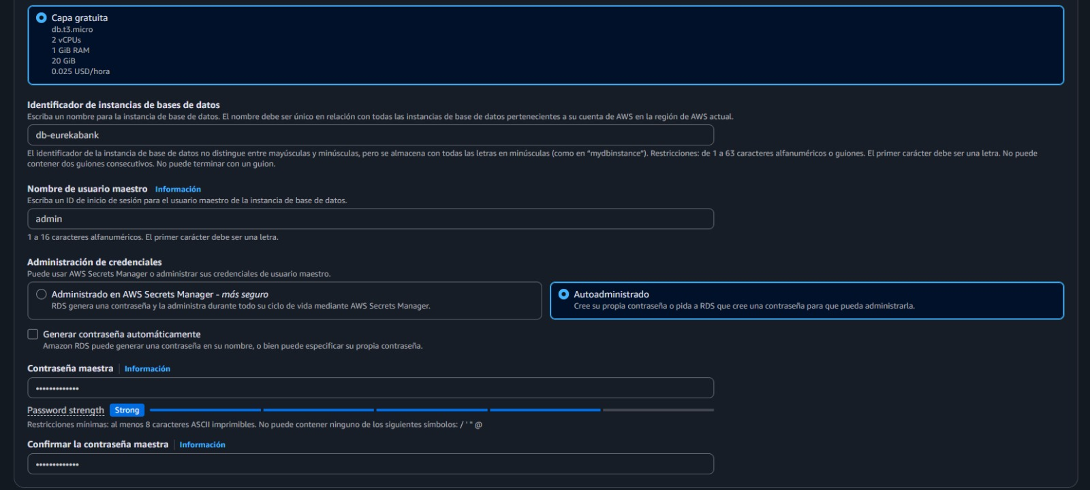
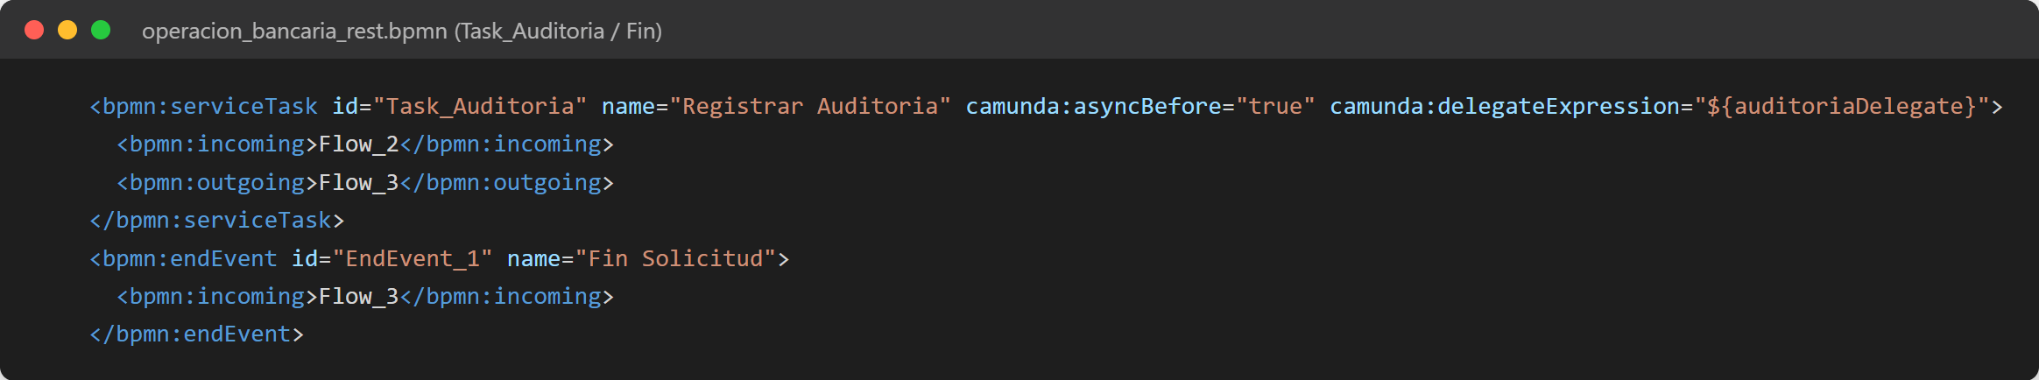
DESARROLLO
INTRODUCCIÓN
OBJETIVO
DESCRIPCIÓN DEL TALLER
DESARROLLO
CONCLUSIONES
RECOMENDACIONES
BIBLIOGRAFÍA
Explorador de Bonita Studio
Los Cuatro Procesos del Proyecto

Slide 12
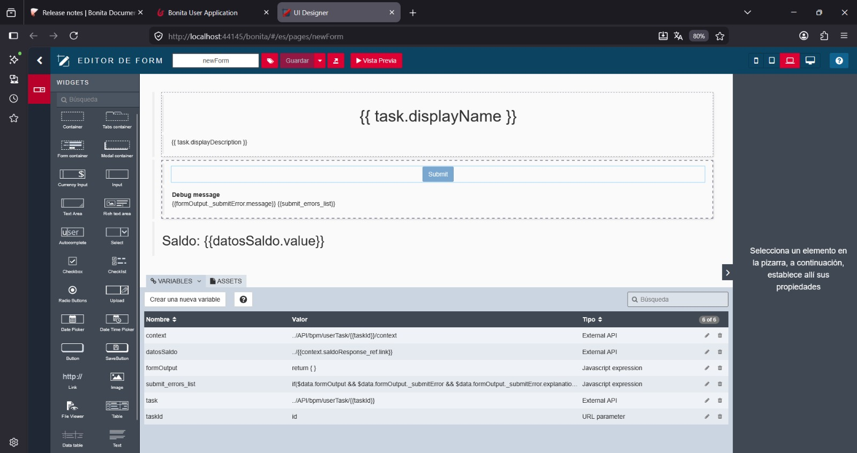
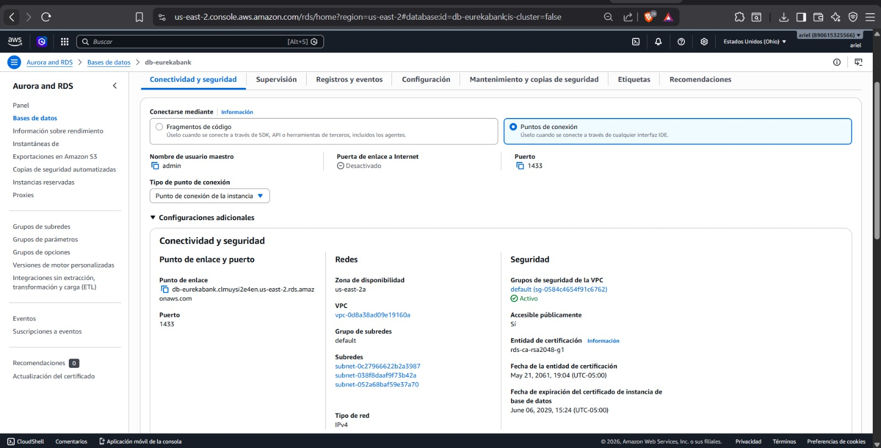
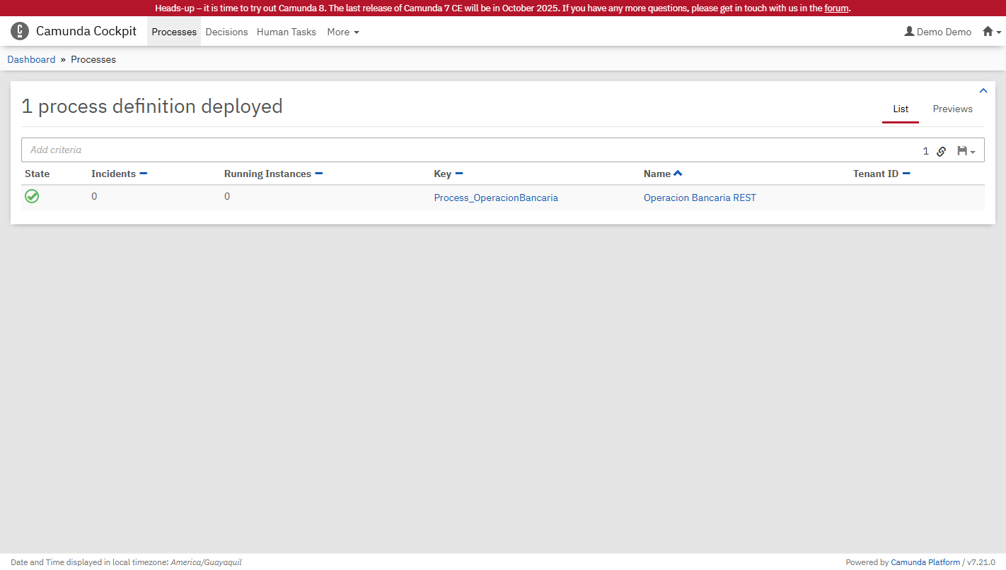
DESARROLLO
INTRODUCCIÓN
OBJETIVO
DESCRIPCIÓN DEL TALLER
DESARROLLO
CONCLUSIONES
RECOMENDACIONES
BIBLIOGRAFÍA
Variable External API: datosSaldo
Formulario en Bonita UI Designer

Slide 13
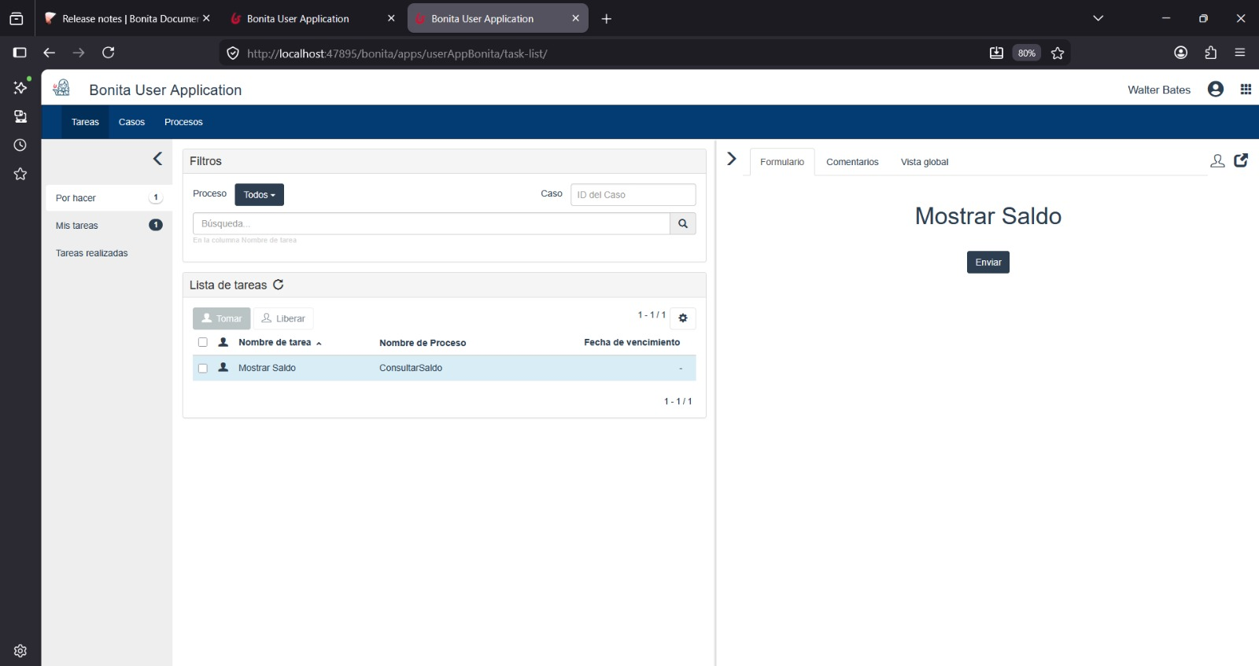
DESARROLLO
INTRODUCCIÓN
OBJETIVO
DESCRIPCIÓN DEL TALLER
DESARROLLO
CONCLUSIONES
RECOMENDACIONES
BIBLIOGRAFÍA
Publicación en Bonita User Application
El formulario externo se publica automáticamente en Bonita User Application (Bonita Portal) al desplegar el proceso:
La tarea humana “Mostrar Saldo” queda visible en la bandeja de tareas del operador.
El widget de texto muestra el resultado real devuelto por el conector REST.
Al enviar el formulario, Bonita marca la tarea como completada.

Slide 14
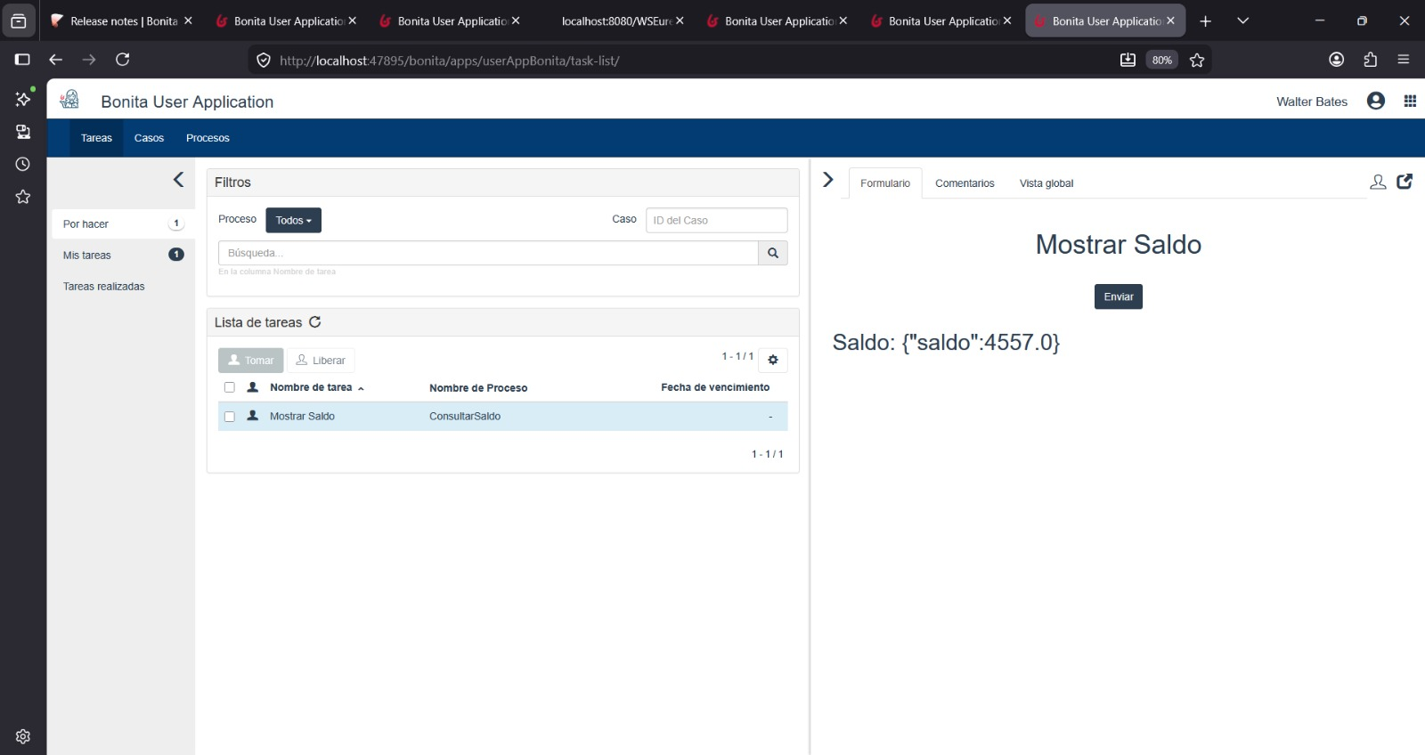
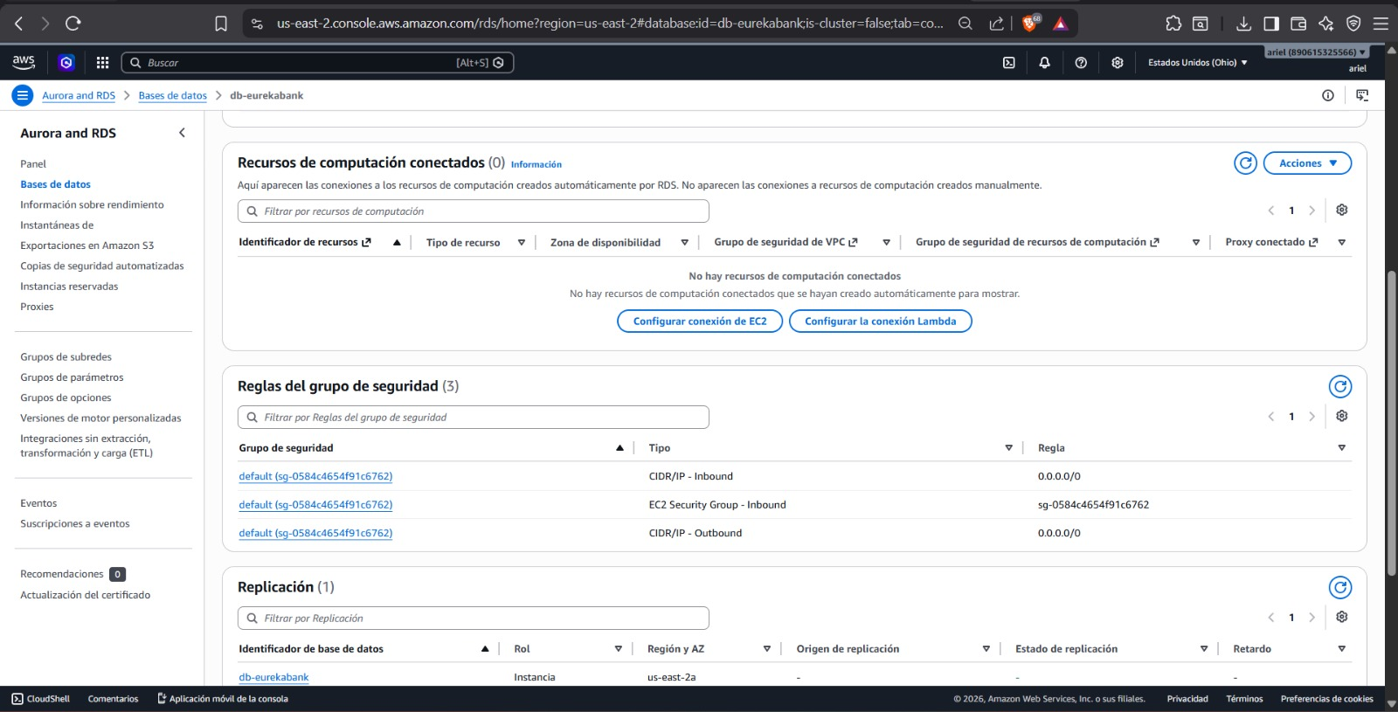
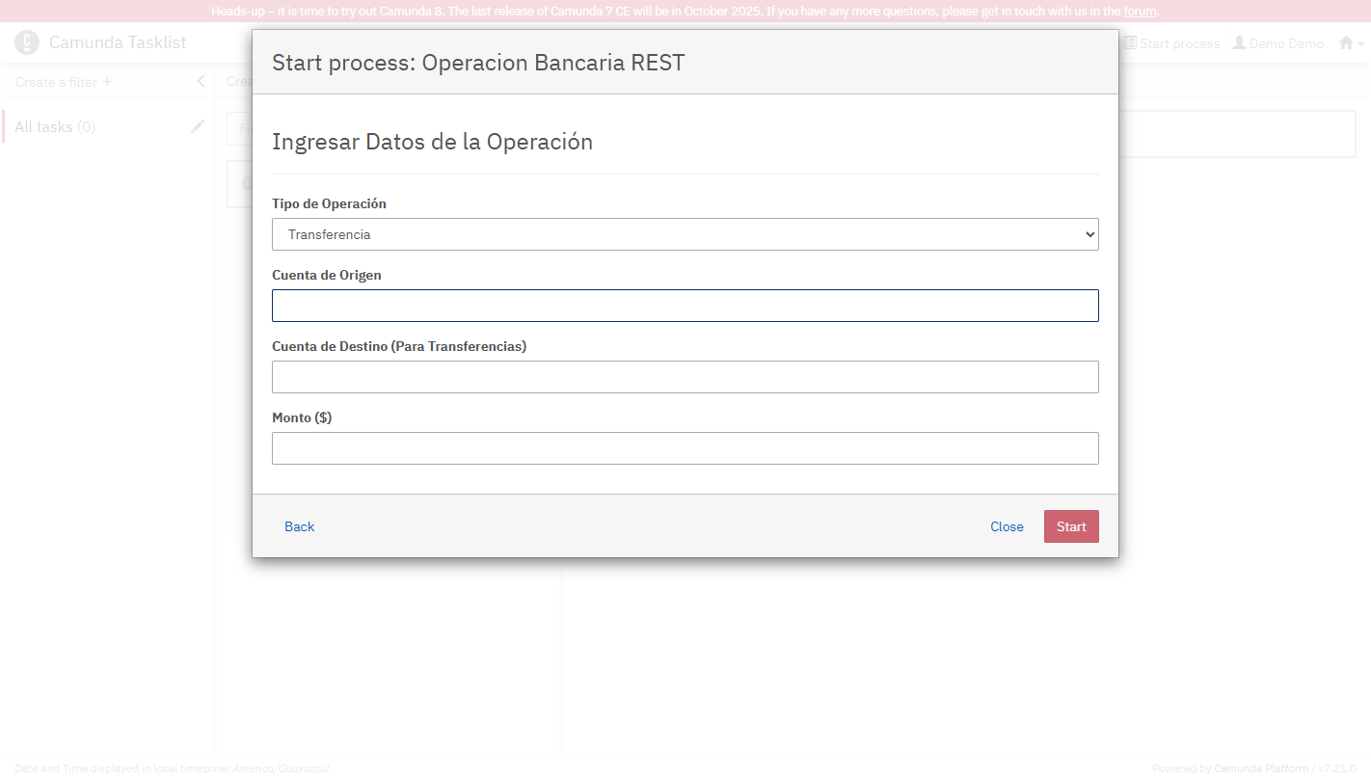
DESARROLLO
INTRODUCCIÓN
OBJETIVO
DESCRIPCIÓN DEL TALLER
DESARROLLO
CONCLUSIONES
RECOMENDACIONES
BIBLIOGRAFÍA
Resultado Real: Saldo Consultado

Slide 15
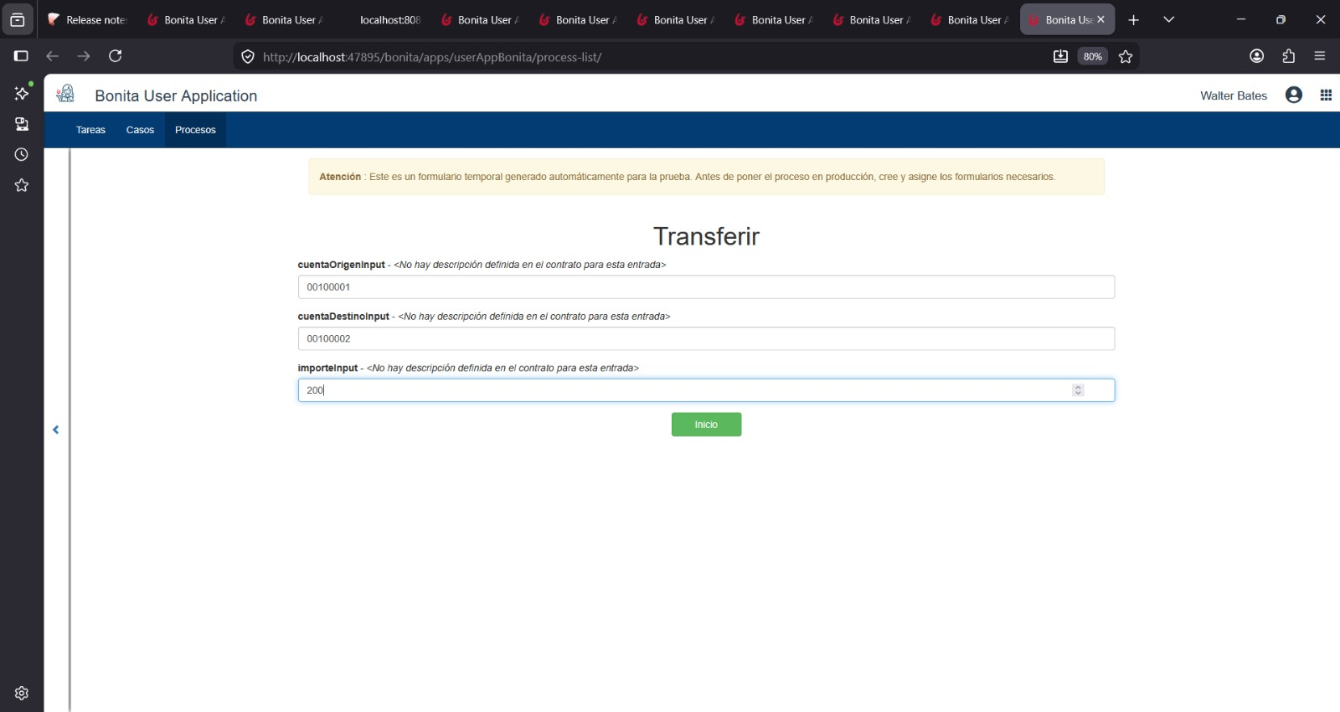
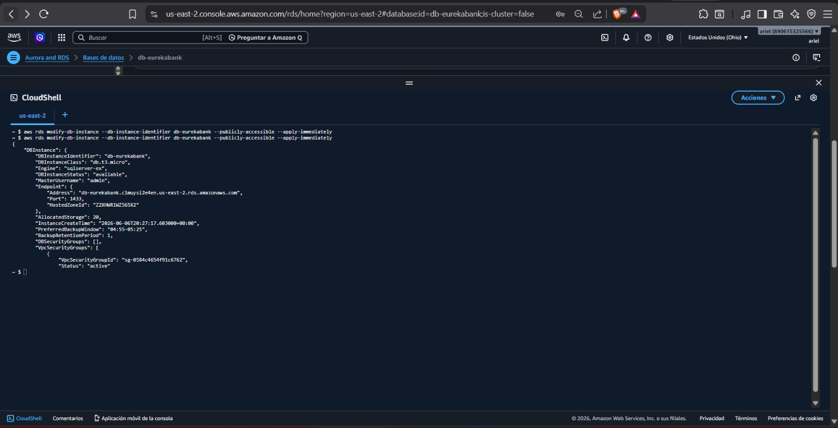
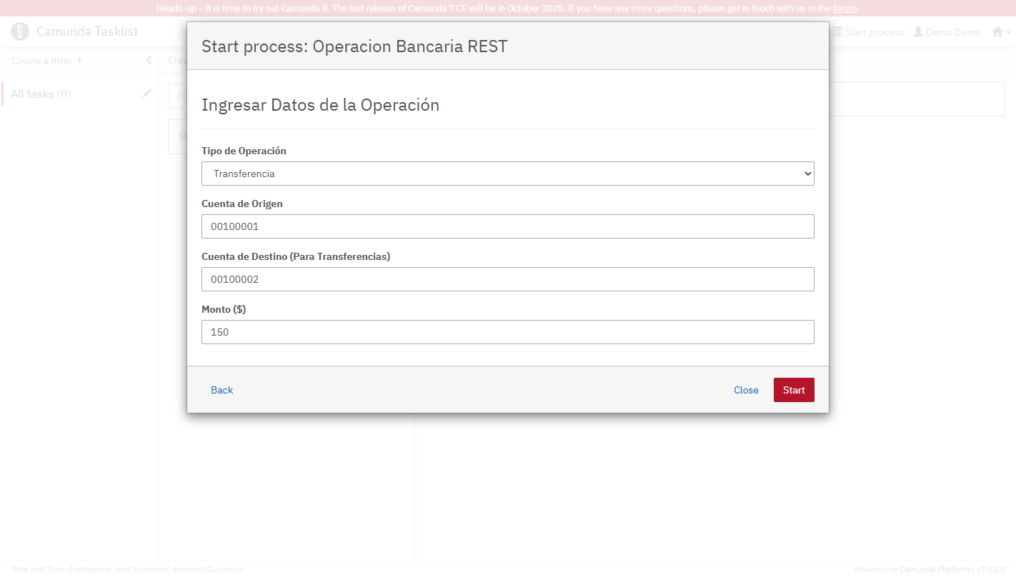
DESARROLLO
INTRODUCCIÓN
OBJETIVO
DESCRIPCIÓN DEL TALLER
DESARROLLO
CONCLUSIONES
RECOMENDACIONES
BIBLIOGRAFÍA
Pruebas de Retiro, Depósito y Transferencia
Se probaron los procesos Retirar, Depositar y Transferir con cuentas de prueba, confirmando en Bonita Portal la finalización de cada tarea.

Slide 16
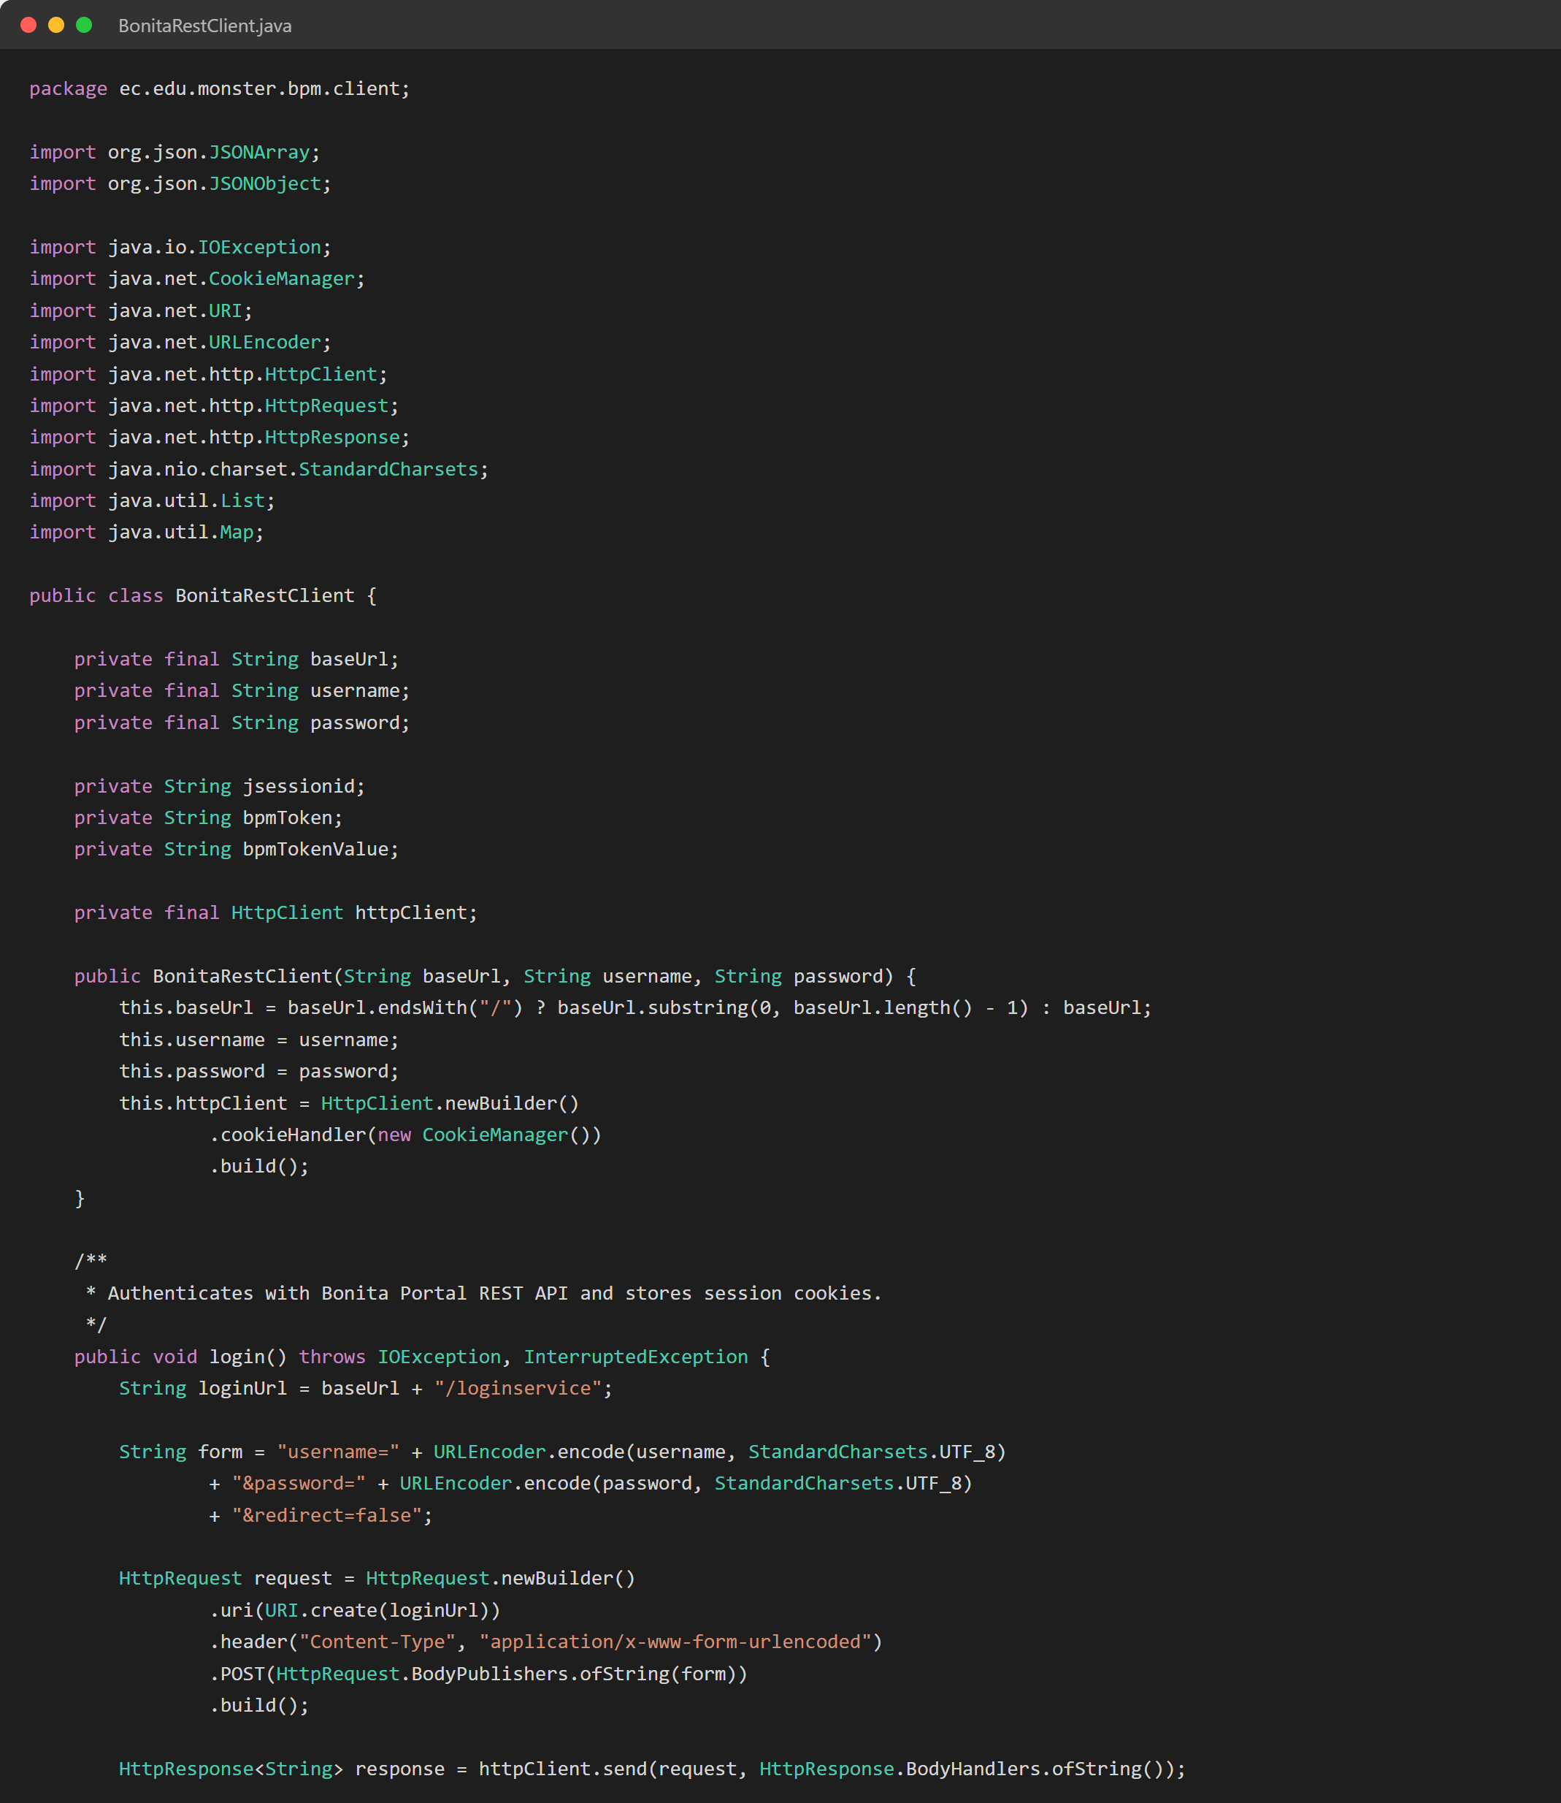
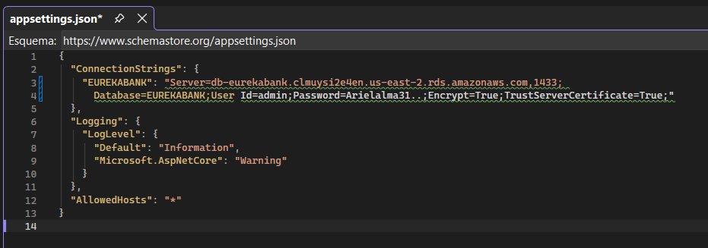
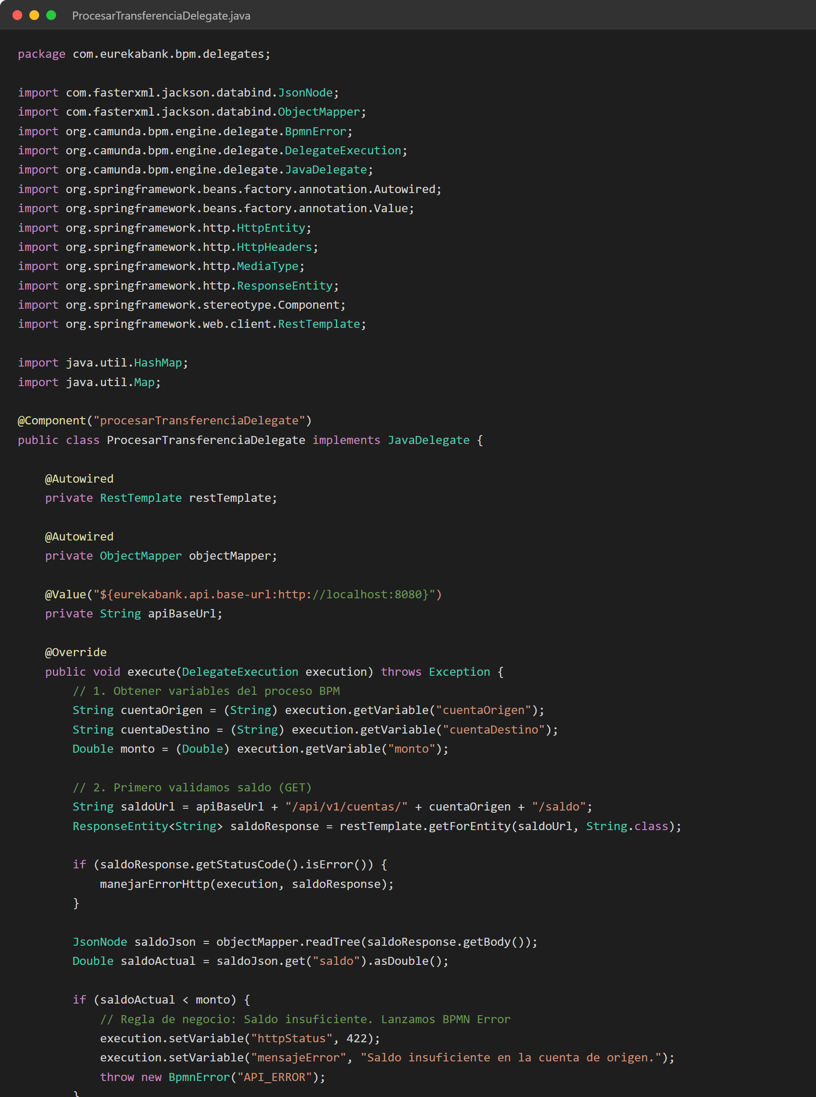
DESARROLLO
INTRODUCCIÓN
OBJETIVO
DESCRIPCIÓN DEL TALLER
DESARROLLO
CONCLUSIONES
RECOMENDACIONES
BIBLIOGRAFÍA
Cliente Java: BonitaRestClient

Slide 17
CONCLUSIONES
INTRODUCCIÓN
OBJETIVO
DESCRIPCIÓN DEL TALLER
DESARROLLO
CONCLUSIONES
RECOMENDACIONES
BIBLIOGRAFÍA
Se migró la orquestación BPM hacia Bonita Studio Community Edition, modelando cuatro procesos bancarios completos con conectores REST nativos.
Los formularios externos en Bonita UI Designer, publicados en Bonita Portal, mostraron el resultado real de cada operación bancaria.
Las pruebas de extremo a extremo confirmaron la comunicación real con el núcleo bancario, incluyendo una consulta de saldo exitosa.

Slide 18
RECOMENDACIONES
INTRODUCCIÓN
OBJETIVO
DESCRIPCIÓN DEL TALLER
DESARROLLO
CONCLUSIONES
RECOMENDACIONES
BIBLIOGRAFÍA
Diseñar formularios de instanciación explícitos para Retirar, Depositar y Transferir en UI Designer.
Incorporar manejo de errores en los conectores REST ante fallas del servidor EurekaBank.
Externalizar las credenciales de Bonita y la URL del núcleo bancario antes de un despliegue real.

Slide 19
BIBLIOGRAFÍA
INTRODUCCIÓN
OBJETIVO
DESCRIPCIÓN DEL TALLER
DESARROLLO
CONCLUSIONES
RECOMENDACIONES
BIBLIOGRAFÍA
Bonitasoft Documentation: Bonita Studio, conectores REST y Contratos de proceso.
Bonitasoft Documentation: Bonita UI Designer y variables External API.
Bonitasoft Documentation: API REST de Bonita Engine (autenticación y ciclo de vida de casos).
Apuntes brindados por Ing. Mauricio Campaña, PhD.
Documentación de java.net.http.HttpClient (Java 11) para consumo de servicios REST.

